Slide 1
Программирование на языках высокого уровня
Лаб. работа 6. 2D-массивы

Slide 2
Общее задание
Требуется написать программу, визуализирующую 2D-массив, заполненный целыми числами от 0 до 9 в виде игрового поля. Число от 0 до 9 в ячейке поля соответствует его состоянию. Состояние ячейки отображать цветом. Исходный массив загружать из файла.

Slide 3
Чтение из текстового файла
Для начала нужно создать Scanner:
Scanner sc = new Scanner(new File("C:\\Temp\\input.txt"));
потом подключить библиотеки для его работы:
import java.io.File;
import java.io.FileNotFoundException;
import java.util.Scanner;
Eclipse подчеркнет строку с созданием Scanner, нужно навести на нее мышку и выбрать в подсказке Surround with Try/Catch
Eclipse добавит обработку исключения:
try {
Scanner sc = new Scanner(new File("C:\\Temp\\input.txt"));
} catch (FileNotFoundException e) {
// TODO Auto-generated catch block
e.printStackTrace();
}
Всю остальную работу с файлом делаем внутри try. Не забываем закрыть Scanner, вызвав sc.close();

Slide 4
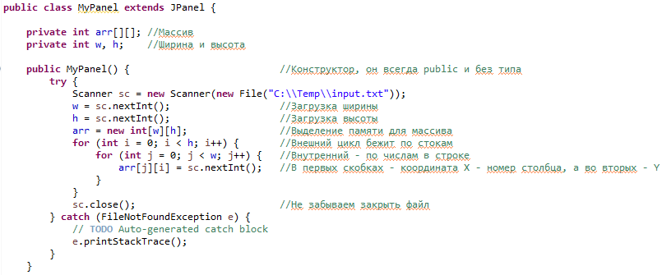
Работа с текстовым файлом
Если вы хотите загружать данные из файла в панели, модифицированной для рисования, то не загружайте данные из файла в методе paint. Вместо этого в классе панели (которую мы могли назвать MyPanel) лучше всего создать метод-конструктор, выполняющийся автоматически при создании панели. Конструктор, загружающий двумерный массив из файла может выглядеть так:
Обратите внимание на объявления переменных в начале класса. В конструкторе они заполняются данными, затем их можно использовать и в методе paint. Но мы ставим перед ними private, чтобы спрятать их “под капот” нашего класса – они не должны быть доступны снаружи

Slide 5
Домашнее задание
Добавить в программу обработку массива, соответствующую варианту и выполнить визуализацию массива после обработки. Если число оказалось выходящим за пределы [0..9] – закрашивать ячейку красным цветом

Slide 6
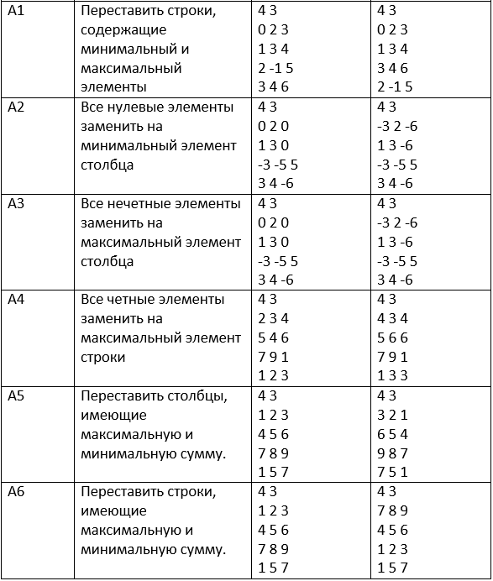
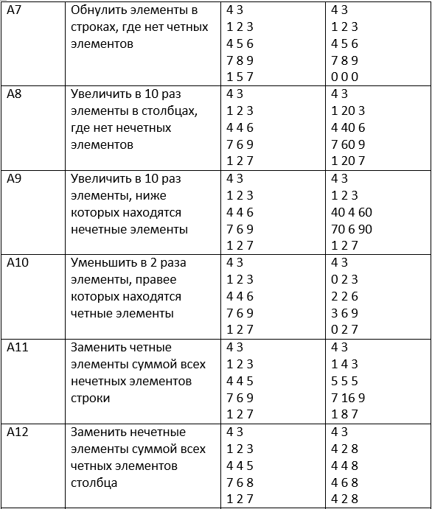
Домашнее задание
Варианты A

Slide 7
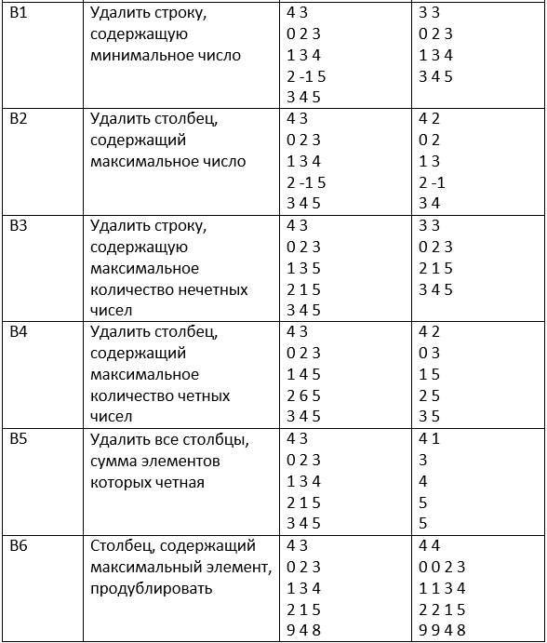
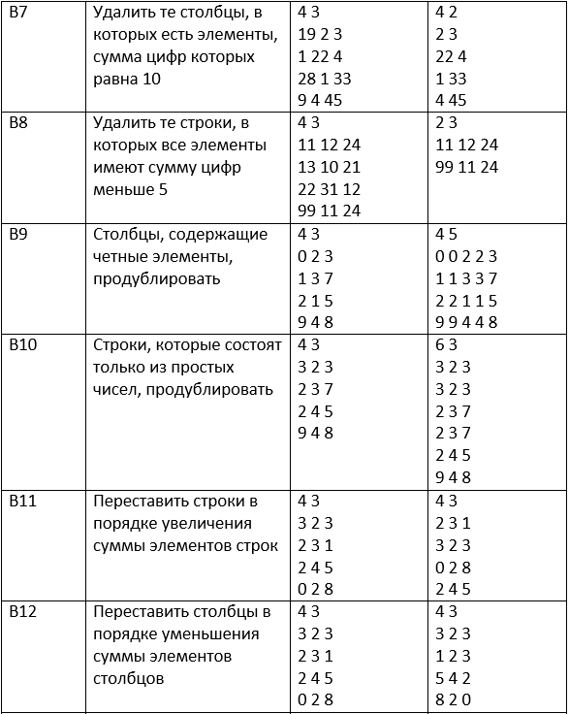
Домашнее задание
Варианты B

